Slide 1


微网站开发 — 基础知识
柳峰
http://blog.csdn.net/lyq8479
http://edu.csdn.net

Slide 2
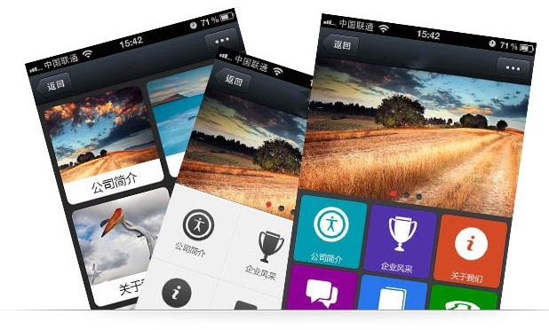
什么是微网站
微网站是运行在智能手机浏览器上的Mobile Web，兼容iOS、Android、WP等操作系统，可以方便的与微信、微博等应用进行链接。微网站是适应移动客户端浏览体验与交互性能要求的新一代网站。

Slide 3
微网站的特点
1、能够自适应移动终端（手机、平板）屏幕大小
2、内容精简、直观，专门针对移动终端设计，而并非PC网站的移植
3、页面资源小，加载速度快
4、支持一键拨打电话、一键分享到微信/微博/QQ等社交平台
5、最重要的一点：能够跟微信公众平台完美结合

Slide 4



微网站的主要开发技术

Slide 5
网页自适应
在网页<head>标签中加入viewport，指定网页的宽、高和缩放比例
<meta name="viewport" content="width=device-width, initial-scale=1" />
viewport
使用相对宽度
使用相对大小
流动布局
选择加载CSS
图片自适应
使用 width: **% 或 width: auto
不使用 width: **px
图片自动缩放：img {width: 100%;}
借助CSS3的Media Queries特性，为不同的屏幕指定不同的样式
<link rel="stylesheet" media="screen and (max-width: 600px)" href="small.css" />
字体大小单位使用em，不使用px
各区块的位置是浮动的 .left{ width:30%; float:left} .right{ width:70%; float:right;}

Slide 6

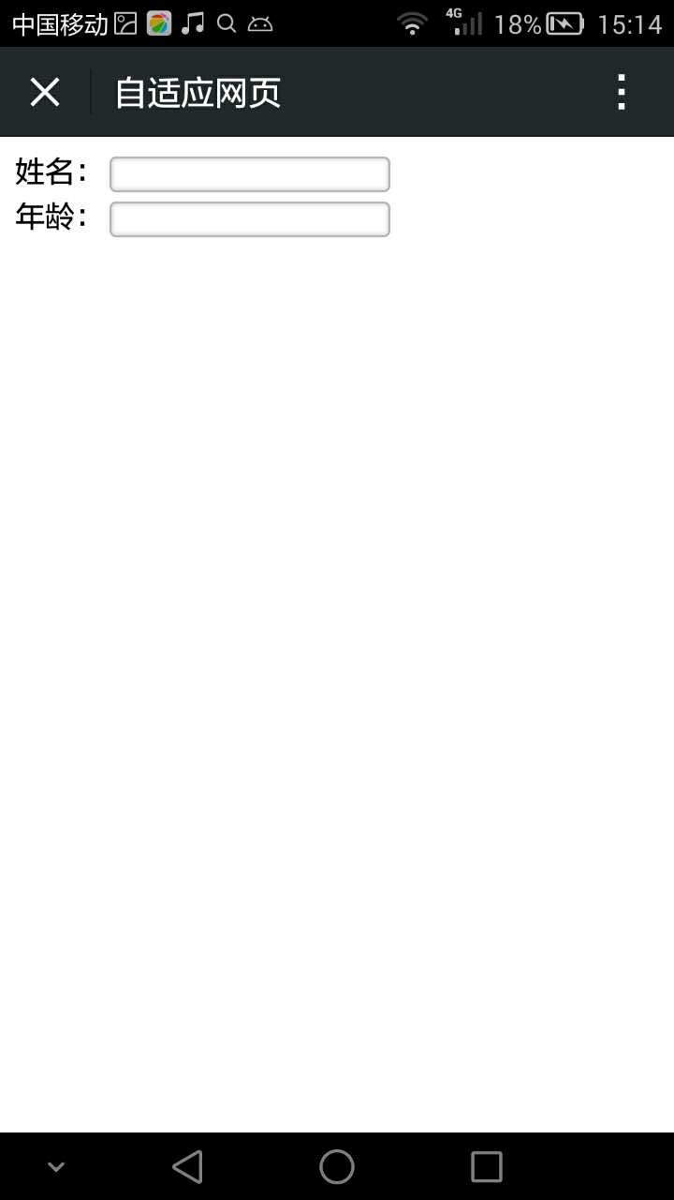
自适应效果对比

Slide 7
THANKS
本课程由柳峰提供
畅销书《微信公众平台应用开发：方法、技巧与案例》作者
CSDN网站：www.csdn.net
企业服务：http://ems.csdn.net/
人才服务：http://job.csdn.net/
CTO俱乐部：http://cto.csdn.net/
高校俱乐部：http://student.csdn.net/
程序员杂志：http://programmer.csdn.net/
CODE平台：https://code.csdn.net/
项目外包：http://www.csto.com/
CSDN博客：http://blog.csdn.net/
CSDN论坛：http://bbs.csdn.net/
CSDN下载：http://download.csdn.net/

